Slide 1
だい26話 IDやパスワードの つかいまわしに注意
じょうほう
きょういく
情報モラル教育
わ
ちゅうい

Slide 2
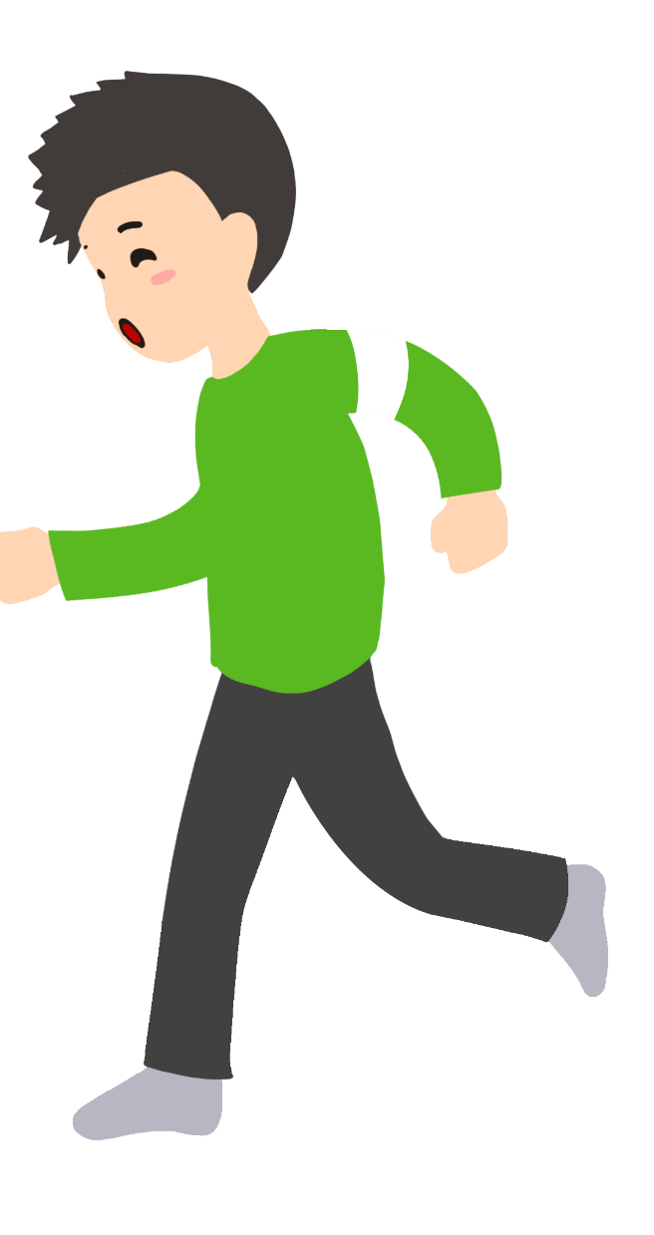
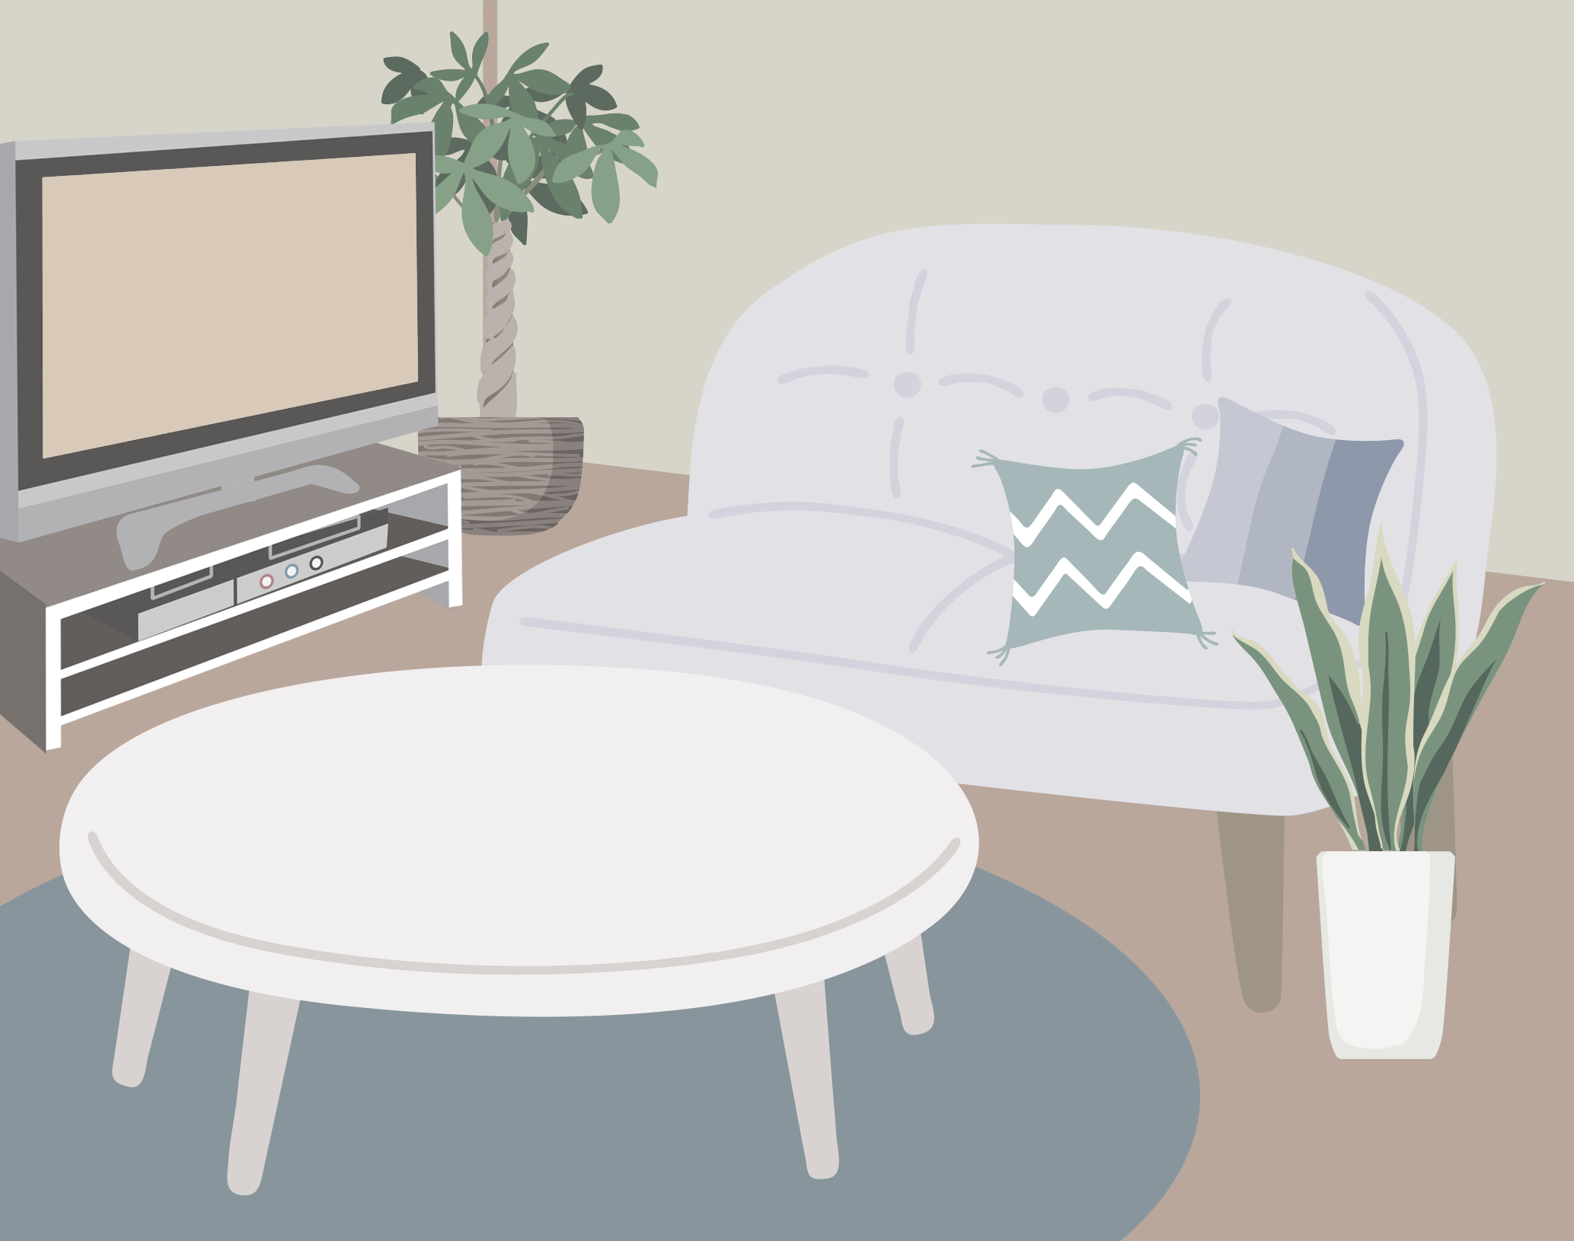
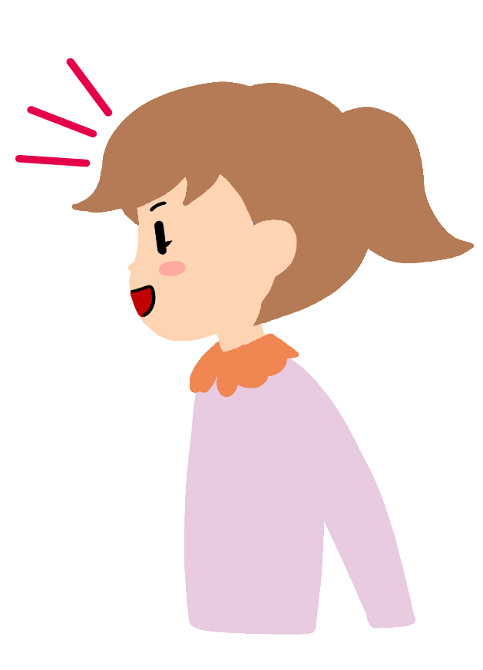
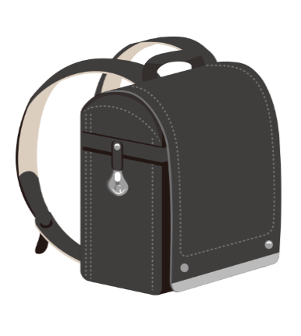
26.IDやパスワードのつかいまわしに注意
ちゅうい
いけ だ
かてい
がくしゅう
池田くんはタブレットでの家庭学習がおわったので
友だちの家に遊びにいきました。 おや？テーブルの上にタブレットが出しっぱなしです。
いえ
あそ
とくしま
徳島くんと
遊んできま～す！
にい
あそ
あ、お兄ちゃんの タブレット･･･♥

Slide 3
26.IDやパスワードのつかいまわしに注意
ちゅうい
いけ だ
いもうと
いけ だ
き
池田くんの妹は、池田くんのゲーム機を
ときどき借りていたので、
ゲーム機のパスワードを知っていました。
か
き
し
ワタシモ
オベンキョ
にい
わたし、お兄ちゃんのゲームの
パスワード知ってるよ
し
タブレットも
うごくかな？
あ、うごいた～
どうやら
ゲーム機と学校のタブレットの
パスワードが同じだったようすです。
き
がっこう
おな

Slide 4
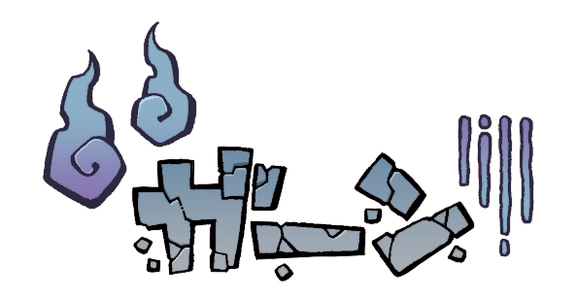
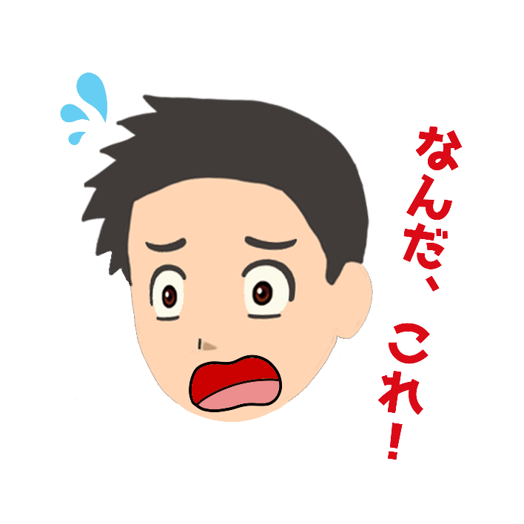
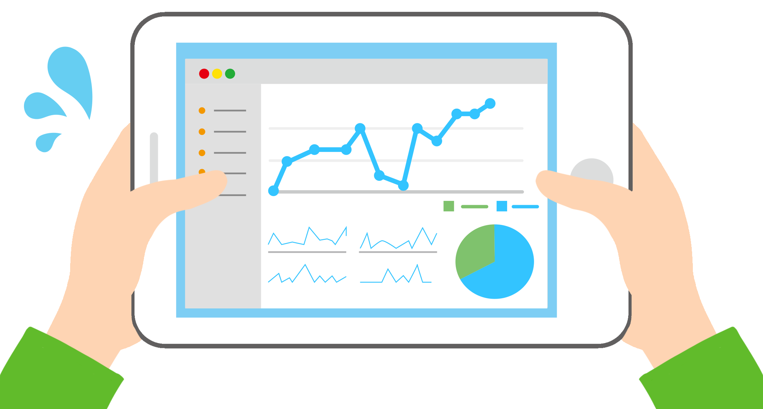
26.IDやパスワードのつかいまわしに注意
ちゅうい
じゅぎょうちゅう
いけ だ
き どう
つぎの日の授業中、池田くんがタブレットを起動し
宿題のレポートファイルをあけると･･･
しゅくだい

Slide 5
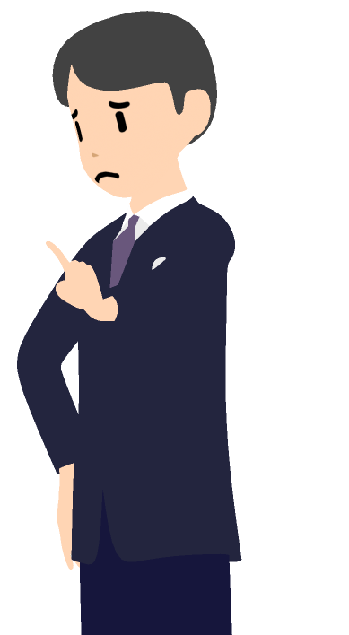
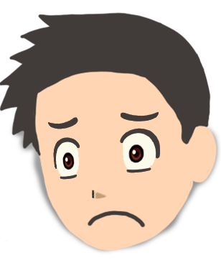
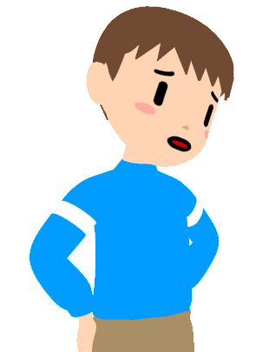
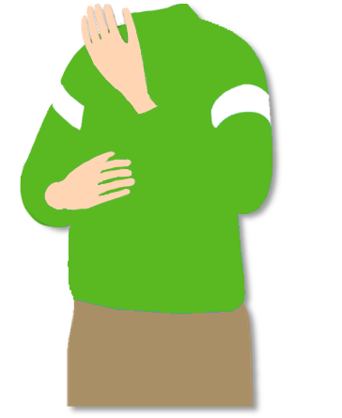
26.IDやパスワードのつかいまわしに注意
ちゅうい
いけ だ
いもうと
にい
池田くんの妹は、お兄さんのパスワードでクラウドサービ
スにログインし、お絵かきをしてしまったようです。
え
いもうと
うわぁ～
これは妹のしわざだぁ
妹さんと
ゲーム機共用してるでしょ
同じパスワード つかってる？
いもうと
き
きょうよう
おな
たしかに、 パスワードは ゲームも
学校のタブレットも
同じだわー
タブレットも パスワードも きちんと
管理しないと
危険だよ
がっこう
かんり
おな
きけん
タブレットも 出しっぱなしは まずかったね
タブレットの パスワードは
変更しておかなきゃ
へんこう

Slide 6
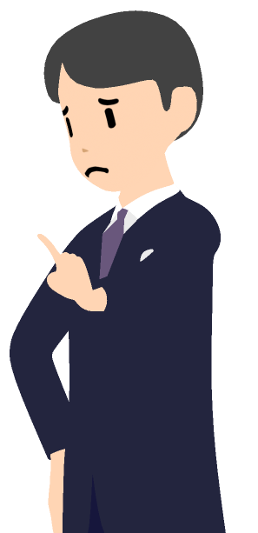
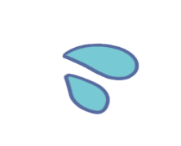
26.IDやパスワードのつかいまわしに注意
ちゅうい
いけ だ
こうどう
池田くんの行動は
どこがいけなかったと思う？
いっしょに考えてみよう！
おも
かんが
がくしゅうよう
かんり
しゅくだい
●学習用タブレットはきちんと管理し、
ほかの人が使わないように注意しましょう。
●パスワードは、ほかの人に知られないようにしましょう。 ●パスワードは、つかいまわししないようにしましょう。
宿題 やりなおし かなぁ…？
つか
ちゅうい
し
こんかい
いもうと
らくが
今回は、妹さんの落書きですんでよかったけれど、 パスワードのつかいまわしは
とても危険なことなんだよ。
きけん

Slide 7
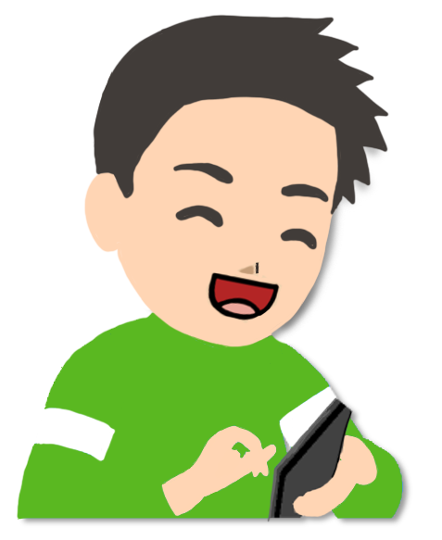
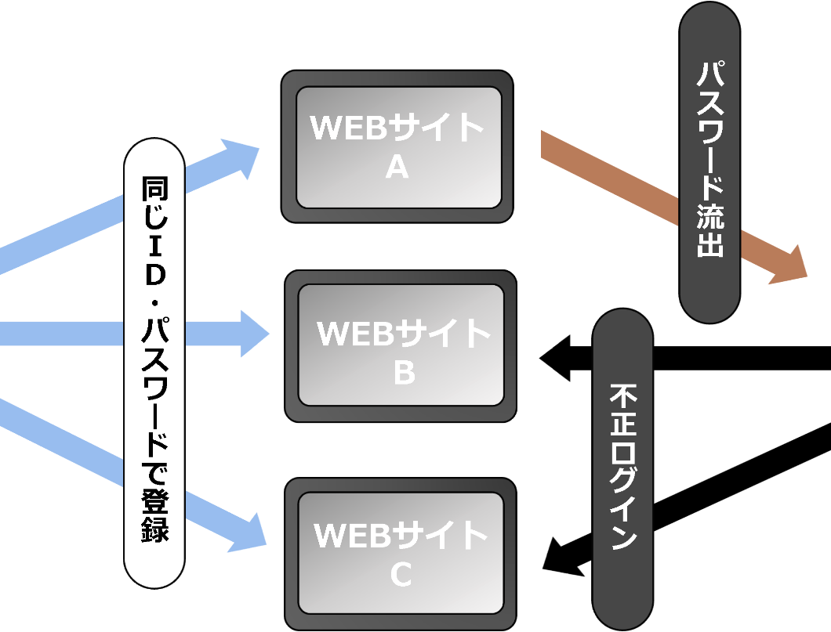
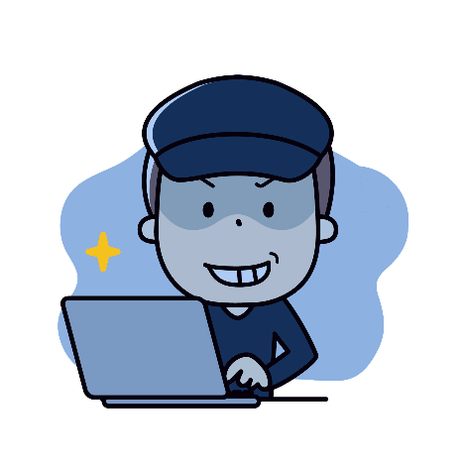
26.IDやパスワードのつかいまわしに注意
ちゅうい
きけん
IDやパスワードのつかいまわしは、とても危険です。
こじん
じょうほう
ろうえい
個人情報の漏洩
おぼえられないから
同じパスワードでいいや
おな
の
と
SNSの乗っ取り
パスワード流出(りゅうしゅつ)
ふせい
不正ログイン
ゲームサイトの
アイテム不正流出
お な
同じI D
ふせい
りゅうしゅつ
・パスワードで登録
不正 (ふせい) ログイン
うしし・・・
とうろく
じょうほう
こうかん
SNS：情報を交換するためのサービス

Slide 8
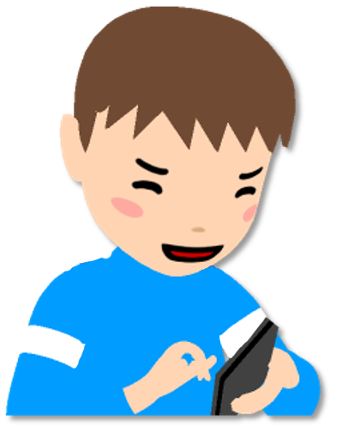
26.IDやパスワードのつかいまわしに注意
ちゅうい
ぜったい
IDやパスワードは絶対につかいまわさず
きちんと管理し、できるだけ複雑なパスワードを設定し
自分のアカウントをまもりましょう。
また、自分のアカウントを絶対にほかの人に教えないこと
も大切です。
かんり
ふくざつ
せってい
じぶん
じぶん
ぜったい
おし
たいせつ

